Slide 1



CHÀO MỪNG CÁC CON ĐẾN VỚI TIẾT HỌC MÔN TIẾNG VIỆT

Slide 2
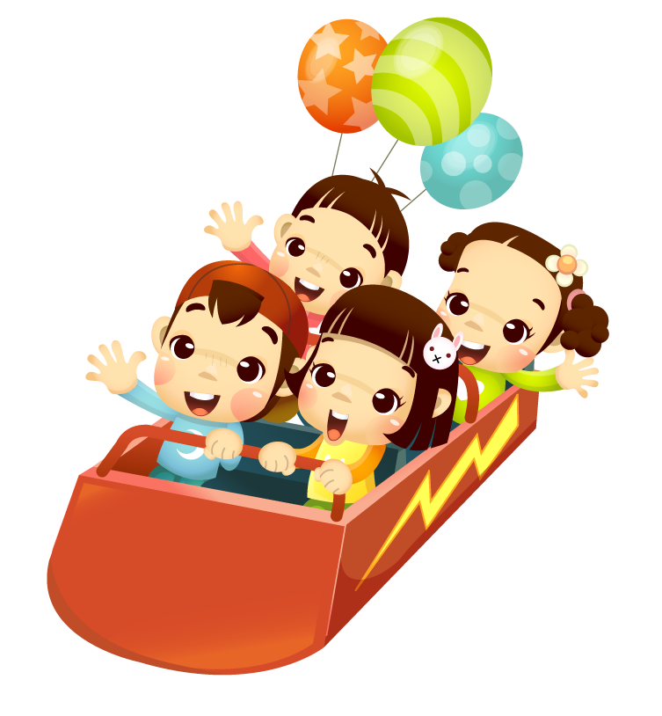



Khởi động

Slide 3


Slide 4


Luyện tập
Viết đoạn văn kể về việc làm để bảo vệ môi trường
Notes:
Bài giảng được thiết kế bởi: Vũ Hồng LH: FB Vũ Hồng | https://www.facebook.com/vuhong1972/ | hongvu7219@gmail.com

Slide 5

YÊU CẦU CẦN ĐẠT
Biết kể một số việc làm bảo vệ môi trường.
Phát triển kĩ năng viết đoạn văn kể về một việc làm để bảo vệ môi trường.

Slide 6
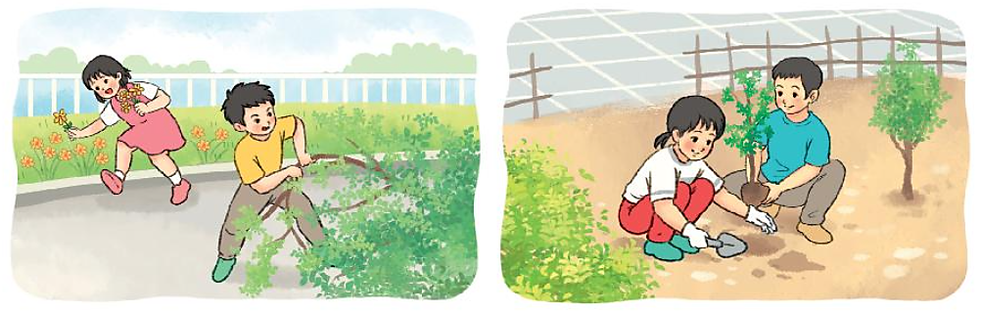


1. Quan sát tranh và nói về việc làm của từng người trong tranh.
Hai bạn nhỏ
đang nhổ cây, hái hoa.
Hai bạn nhỏ
đang trồng cây.

Slide 7
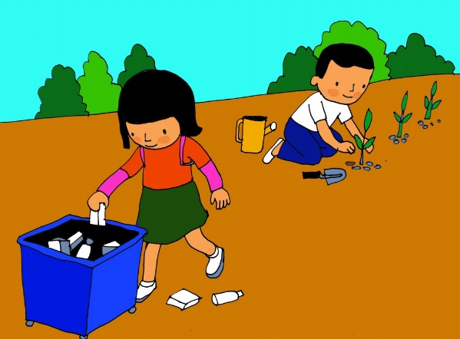
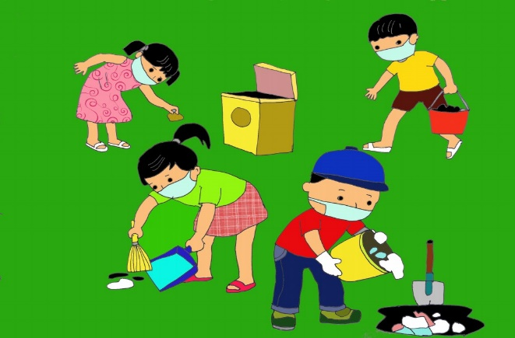
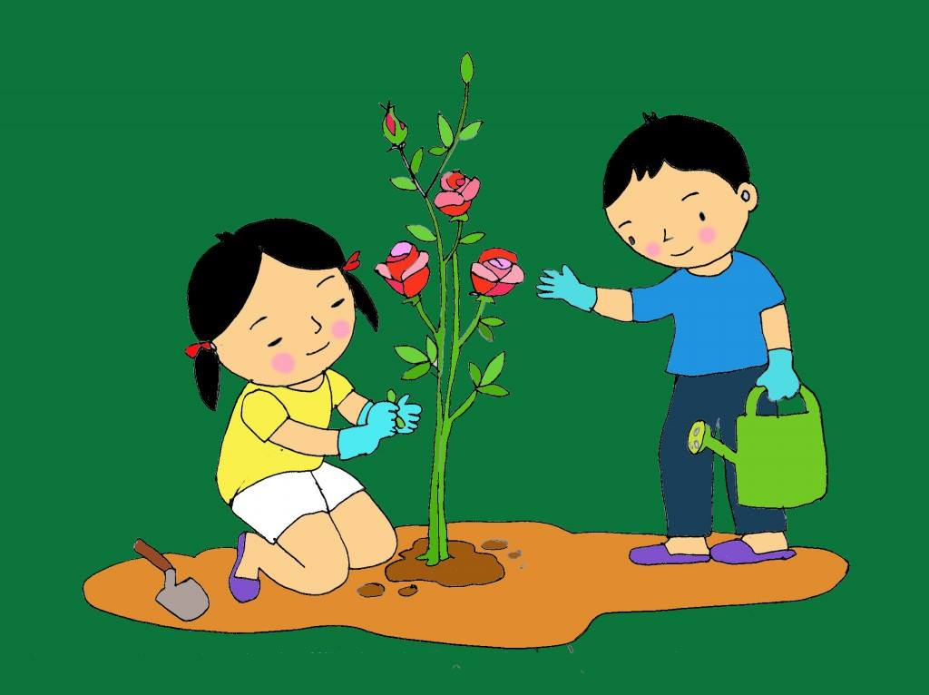
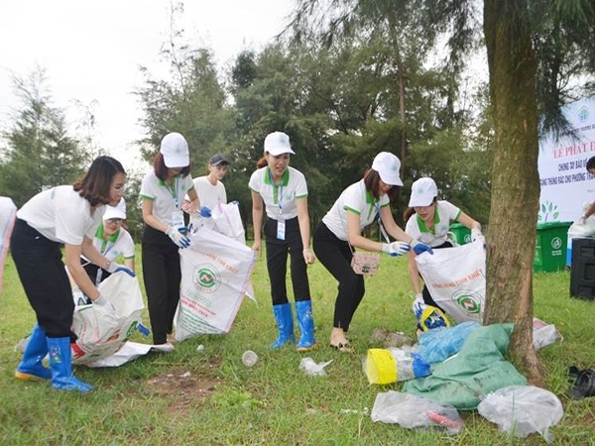
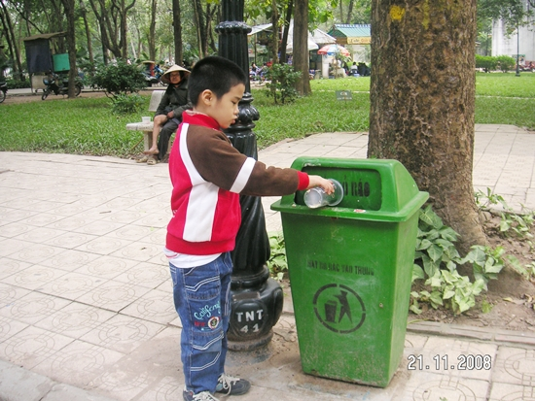

Slide 8


Slide 9
2
Viết 4 – 5 câu kể về việc em đã làm để bảo vệ môi trường.
Em đã làm việc gì để bảo vệ môi trường?
Kể về việc em đã làm để bảo vệ môi trường
Em đã làm việc đó lúc nào? Ở đâu?
Em làm như thế nào?
(3) Ích lợi của việc làm đó là gì?
(4) Em cảm thấy thế nào khi làm việc đó?

Slide 10
2
Viết 4 – 5 câu kể về việc em đã làm để bảo vệ môi trường.
Em đã làm việc gì để bảo vệ môi trường?
Kể về việc em đã làm để bảo vệ môi trường
Em đã làm việc đó lúc nào? Ở đâu? Em làm như thế nào?
(3) Ích lợi của việc làm đó là gì?
(4) Em cảm thấy thế nào khi làm việc đó?

Slide 11
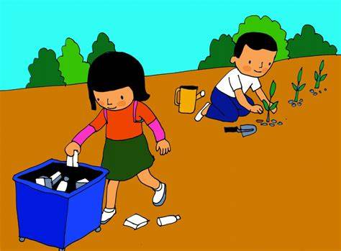
Bài tham khảo 1
Chủ nhật vừa qua, em và mọi người trong khu phố đã cùng nhau tham gia tổng vệ sinh. Mỗi người một công việc. Em hăng hái xung phong quét và nhặt rác trên đường phố. Sau khi quét và nhặt rác xong, em đến phụ giúp mọi người nhặt cỏ, tưới nước cho các bồn cây ven đường. Chỉ sau một thời gian, khu phố của em như được khoác lên một chiếc áo mới. Em cảm thấy rất vui và hạnh phúc vì việc làm của mình đã góp phần làm cho môi trường xanh, sạch, đẹp hơn.

Slide 12





Bài tham khảo 2
Tuần trước, em cùng với các bạn trong lớp đã tham gia dọn rác trên bãi biển. Chúng em tập trung từ sáng sớm. Bạn nào cũng trang bị đầu đủ mũ nón, bao tay, khẩu trang rồi bắt tay vào việc. Chúng em đi dọc bờ biển, vừa đi vừa nhặt rác rồi thu gom vào bao tải. Sau khi dọn rác xong, chúng em tập kết rác về đúng nơi quy định. Em rất vui vì mình đã làm được một việc nhỏ bé để bảo vệ môi trường biển.
Notes:
Bài giảng được thiết kế bởi: Vũ Hồng
LH: https://www.facebook.com/vuhong1972/

Slide 13



Viết bài vào vở.
Notes:
Bài giảng được thiết kế bởi: Vũ Hồng LH: FB Vũ Hồng | https://www.facebook.com/vuhong1972/ | hongvu7219@gmail.com

Slide 14

TẠM BIỆT

